Slide 1
AİLE İŞLETMELERİNDE YÖNETİM SORUNLARI VE ÇÖZÜM YOLLARI
haldun.turan@rumeli.edu.tr
Dr. Öğretim Üyesi Haldun TURAN
İstanbul Rumeli Üniversitesi
Endüstri Mühendisliği Bölümü

Slide 2
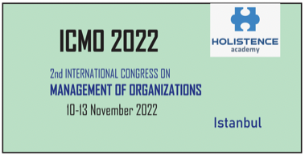
GİRİŞ
Aile işletmelerinde incelediğimiz sorunlar;
Aile işletmesinde yönetim sorunları ve yönetim şekli
Organizasyon ile ilgili sorunlar
Planlama ile ilgili yaşanan sorunlar
İnsan kaynakları ile ilgili yaşanan sorunlar
Eğitim konularında yaşanan sorunlar
Karar verme aşamasında yaşanılan sorunlar
Yetki devrederken yaşanan problemler
Kurumsallaşma ile ilgili yaşanan problemler
ICMO2022 – AİLE İŞLETMELERİNDE YÖNETİM SORUNLARI VE ÇÖZÜM YOLLARI

Slide 3
ICMO2022 – AİLE İŞLETMELERİNDE YÖNETİM SORUNLARI VE ÇÖZÜM YOLLARI

Slide 4
GİRİŞ
Aile işletmelerinin önemli kuruluş amaçları arasında kuşaklar boyunca aktarılacak bir aile ismi bırakmaktır. Fakat, aile işletmeleri bu konuda birçok sorunla karşılaşmaktadır ve karşılaştıkları bu sorunlar aile isimlerini tehdit etmektedir.
ICMO2022 – AİLE İŞLETMELERİNDE YÖNETİM SORUNLARI VE ÇÖZÜM YOLLARI

Slide 5
KURAMSAL ÇERÇEVE
Aile işletmelerinde sahip yönetici bütün yetki ve sorumluluğu kendi üzerinde toplama eğilimindedir. Elbette tüm bilgi ve tecrübeye sahip değildir ve büyüyen bir oluşumun içinde her işi yapabilmesi mümkün olmayacaktır.
İş tanımları ve görev dağılmının net olmaması da aile işletmelerinin karşılaştığı önemli sorunlardan birisidir.
ICMO2022 – AİLE İŞLETMELERİNDE YÖNETİM SORUNLARI VE ÇÖZÜM YOLLARI

Slide 6
Organizasyonu doğru yapamayan aile şirketlerinde de iş yükü arttıkça sorunların çıkması Kaçınılmazdır!
ICMO2022 – AİLE İŞLETMELERİNDE YÖNETİM SORUNLARI VE ÇÖZÜM YOLLARI

Slide 7
KURAMSAL ÇERÇEVE
Aile işletmeleri genellikle kısıtlı maddi kaynaklarla kurulduğundan çalışanlar yetkinliklerine bakılmaksızın aile içerisinden seçilir ve yetiştirilir. Kısıtlı maddi kaynaklar nedeniyle çalışanlarına profesyonel eğitim vermezler.
ICMO2022 – AİLE İŞLETMELERİNDE YÖNETİM SORUNLARI VE ÇÖZÜM YOLLARI

Slide 8
KURAMSAL ÇERÇEVE
KURAMSAL ÇERÇEVE
Aile işletmelerinde kurucu yönetici iki sebepten dolayı yetki devretme konusunda isteksiz davranabilmektedir;
İşletmeyi kendine ait bir varlık olarak görmesidir.
Her işi doğru olarak sadece kendisinin yapabileceğini düşünmesidir.
Böyle bir ortamdaişletme kurumsallaşmayı beceremez ise büyümeyi kaldıramayarak ve batma seviyesine gelir.
ICMO2022 – AİLE İŞLETMELERİNDE YÖNETİM SORUNLARI VE ÇÖZÜM YOLLARI
ICMO2022 – AİLE İŞLETMELERİNDE YÖNETİM SORUNLARI VE ÇÖZÜM YOLLARI

Slide 9
İSTATİSTİKLER VE ARAŞTIRMALAR
Sunumumuza istatiksel araştırmalarımız ile devam ediyoruz.
Bu çalışmada kullandığımız istatistikler ve veriler internet ortamından taranılarak bulunup derlenmiştir.
ICMO2022 – AİLE İŞLETMELERİNDE YÖNETİM SORUNLARI VE ÇÖZÜM YOLLARI

Slide 10
ICMO2022 – AİLE İŞLETMELERİNDE YÖNETİM SORUNLARI VE ÇÖZÜM YOLLARI

Slide 11
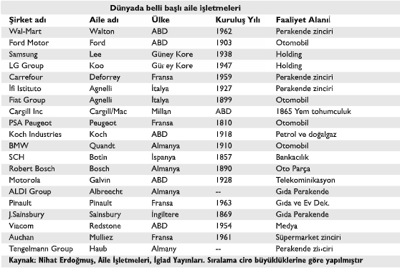
ICMO2022 – AİLE İŞLETMELERİNDE YÖNETİM SORUNLARI VE ÇÖZÜM YOLLARI

Slide 12
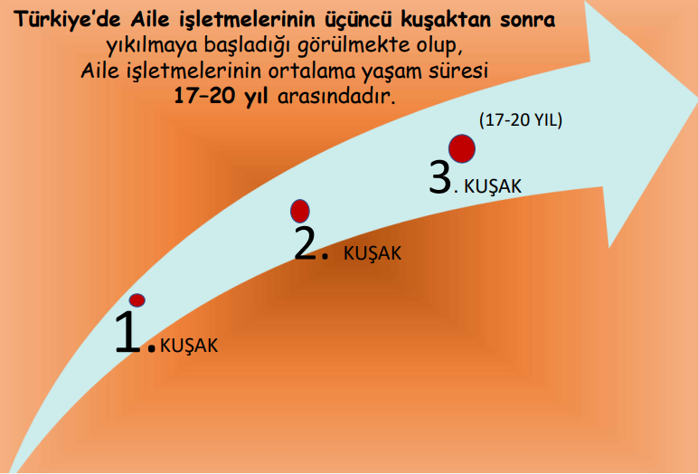
ICMO2022 – AİLE İŞLETMELERİNDE YÖNETİM SORUNLARI VE ÇÖZÜM YOLLARI

Slide 13
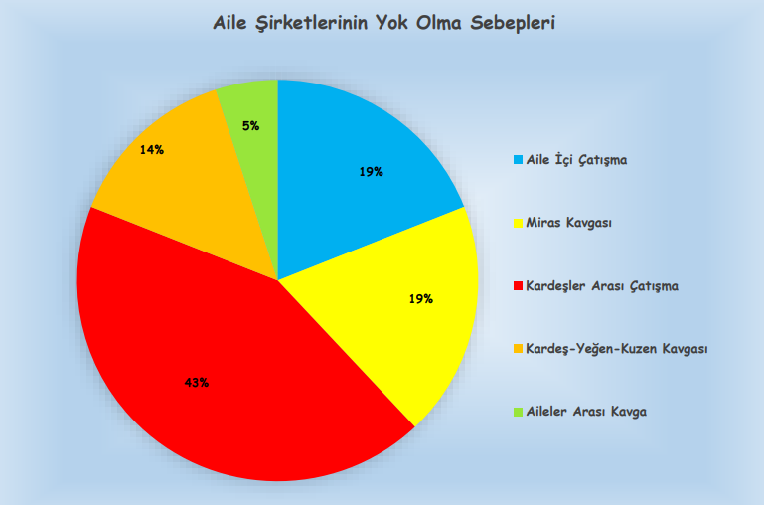
ICMO2022 – AİLE İŞLETMELERİNDE YÖNETİM SORUNLARI VE ÇÖZÜM YOLLARI

Slide 14
BULGULAR
Aile şirketi olmanın temel şartı, şirketlerin geleceği ve işleyişiyle ilgili kararları verenlerin aile bireylerinden olmasıdır. Verilen bu kararlarda son sözün bir aile bireyinden olmasıdır.
Genel anlamda aile şirketleriyle ilgili en yaygın önyargı aile şirketlerinin kurumsallaşamaz olduğu düşüncesidir. Oysaki ülkemizde önde gelen şirketleri arasında başı çeker firmalar aile şirketlerinden oluşmaktadır.
ICMO2022 – AİLE İŞLETMELERİNDE YÖNETİM SORUNLARI VE ÇÖZÜM YOLLARI

Slide 15
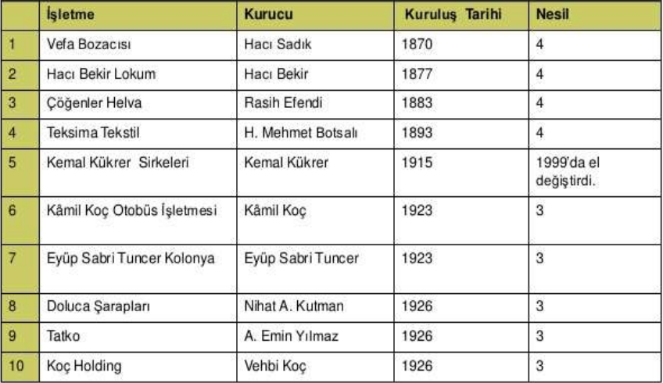
DÜNYA’DA BİLİNEN EN ESKİ 10 TÜRK AİLE İŞLETMESİ
ICMO2022 – AİLE İŞLETMELERİNDE YÖNETİM SORUNLARI VE ÇÖZÜM YOLLARI

Slide 16
BULGULAR
Kurumsallaşmayı başarabilen aile şirketleri yönetim kurulu yada çeşitli kademelerinde her ne kadar aile fertleri olsa da organizasyon yapısı gereği genel müdürden itibaren aile üyesi bulunmayan profesyonel şirketler de çoğunluktadır. Buradaki temel ilkeler şirketin, aile ve kişilerden bağımsız özgün olarak devamlılık gösterebilmesini sağlamaktır
ICMO2022 – AİLE İŞLETMELERİNDE YÖNETİM SORUNLARI VE ÇÖZÜM YOLLARI

Slide 17
BULGULAR
Kurumsallaşmak özünde tam olarak, kurumları oluşturan bölümlerin bir hedef doğrultusunda belirlenen kurallar çerçevesinde organize olması demektir. Kısaca yöneticinin yokluğunda dahi olumsuz etkilenmeyen, her şeyin yolunda gidebildiği sistemi inşa etmektir. Bu sistemde o şirketin başında kim oturursa otursun, çalışanlar ne kadar değişirlerse değişsinler bu kişilerden bağımsız olarak işleyebilmelidir.
ICMO2022 – AİLE İŞLETMELERİNDE YÖNETİM SORUNLARI VE ÇÖZÜM YOLLARI

Slide 18
SONUÇ VE ÖNERİLER
İşletmeler için yönetim sorunları kurumsallaşmada önemli bir kriter olup, yönetim sorunlarının çözümüyle işletmenin hem iç hem de dış yapıları ile kullanılan değişim, yenilikler ve teknolojileriyle güçlü bir yapıya da sahip olacaktır.
ICMO2022 – AİLE İŞLETMELERİNDE YÖNETİM SORUNLARI VE ÇÖZÜM YOLLARI

Slide 19
SONUÇ VE ÖNERİLER
Gelecek nesillerin aile işletmelerinin sürekliliklerini devam ettirebilmeleri için üstün yönlerini öne çıkaracak, zayıf yönlerini ise düşük seviyede tutacak stratejiler uygulaması gerekmektedir. Bunun için özellikle aile üyelerinin, şirkete ve dünyaya bakış açılarında, tutum ve davranışlarında köklü değişikliklerin yapılması gereklidir.
ICMO2022 – AİLE İŞLETMELERİNDE YÖNETİM SORUNLARI VE ÇÖZÜM YOLLARI

Slide 20
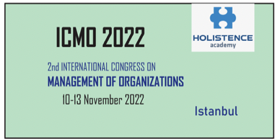
Katılım ve Katkılarınız için Teşekkür Ederiz.
Dr. Öğretim Üyesi Haldun TURAN
İstanbul Rumeli Üniversitesi
Endüstri Mühendisliği Bölümü
haldun.turan@rumeli.edu.tr

